Slide 1
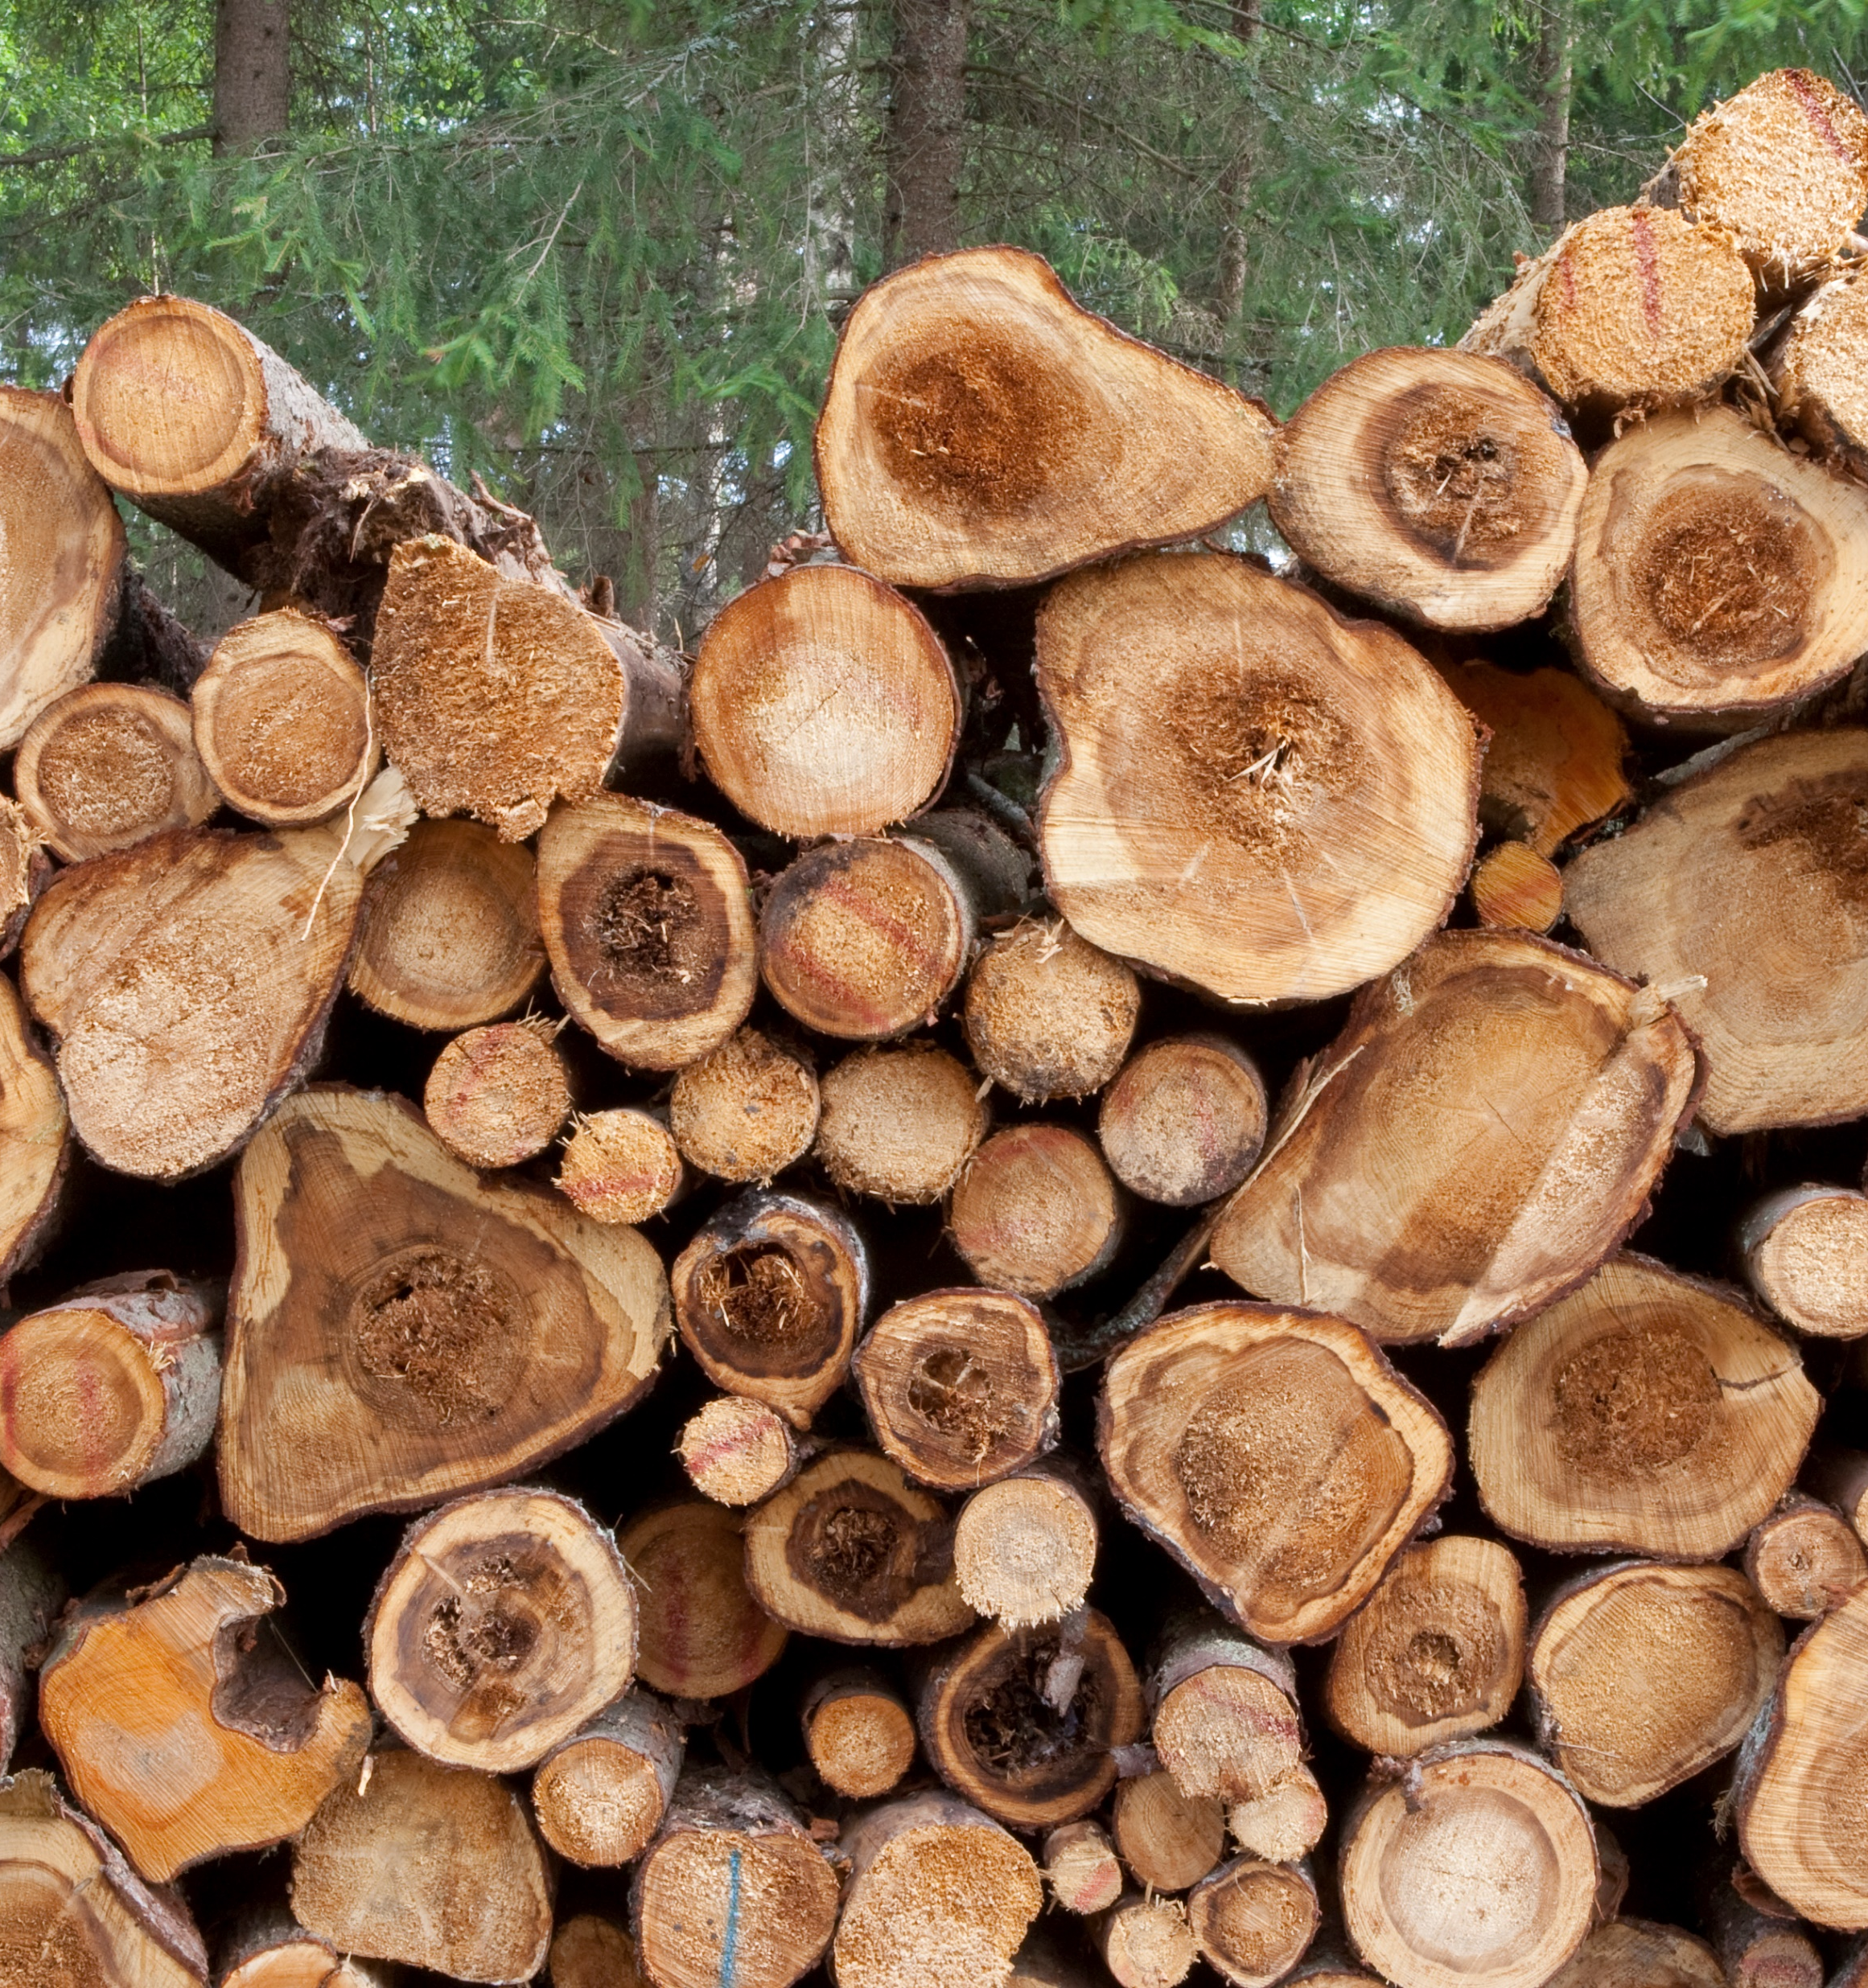

Juurikäävän aiheuttaman tyvilahon riskikartoitus Suomessa ja täsmätorjunta metsikkötasolla (TyviTuho)
Mikko Peltoniemi, Luonnonvarakeskus
Eero Holmström, Susanne Suvanto, Tuomas Rajala, Anssi Ahtikoski, Juha Honkaniemi, Jarkko Hantula, Tuula Piri, Juha Heikkinen, Henna Höglund, Juho Kokkonen, Juha-Antti Sorsa, Kirsi Riekki, Tapio Räsänen
3.11.2023, Hiilestä kiinni seminaari
mikko.peltoniemi@luke.fi
Photo: Erkki Oksanen, Luke

Slide 2
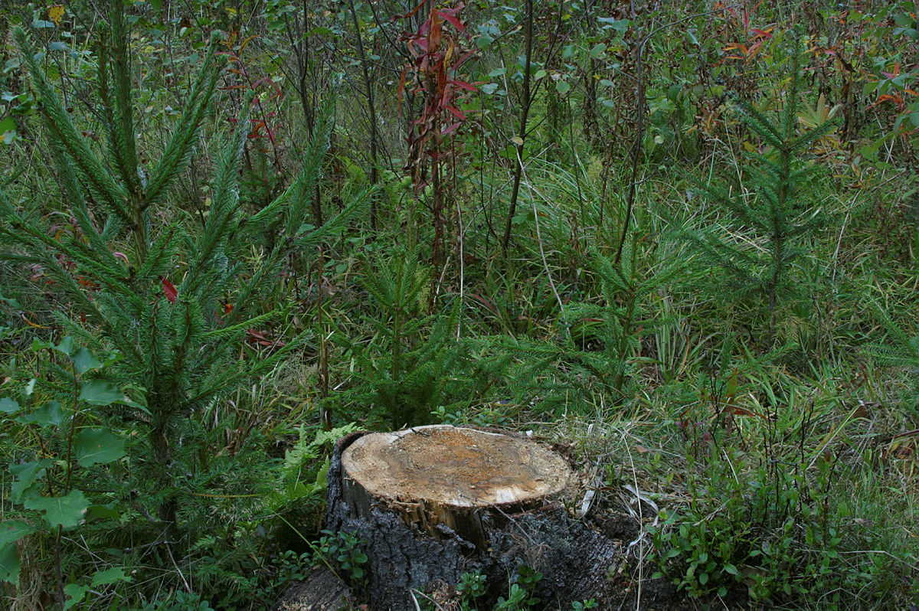
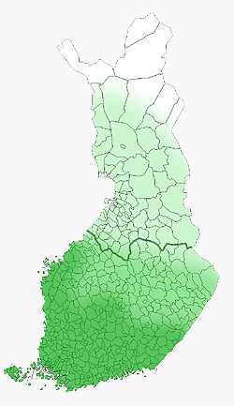
Taustaa
Fig. Spruce H. annosum abundance
(K. Korhonen, Metla)
Aiheuttaa laho- ja kasvutappiota, heikentää hiilensidontaa
Altistaa seurannaistuhoille
Ilmastonmuutos ja kuusettuminen lisäävät juurikääpää
Juurikääpä on laajalle levinnyt eteläisessä Suomessa, mutta esiintymisestä on ollut karkeaa tietoa

Slide 3
Juurikäävän leviäminen ja torjunta
Leviää itiöiden ja juuriston välityksellä
Kannot ja vauriot
Sitkeä lahottaja, vaikea päästä eroon
Torjunta:
  Tartuntojen ehkäisy/vähentäminen (erit. kantokäsittely, hakkuiden ajoittaminen talveen)
  Uudistaminen muulla puulajilla
[Heini-Marikka Hantula]

Slide 4
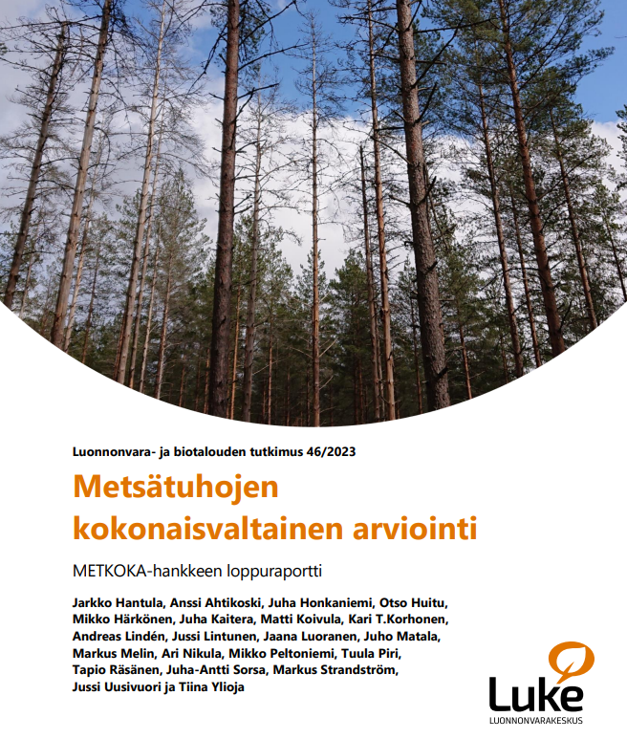
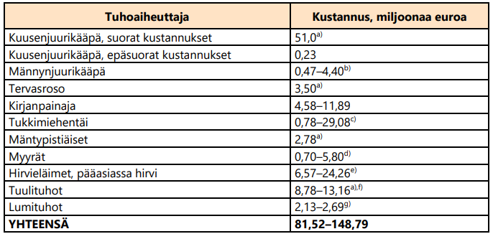
Kuusenjuurikäävän vaikutus (€)
Kaikki tuhot ~100 M €. Top 5:
Kuusenjuurikääpä n. 50 milj. (pl. kasvutappiot!)
Kirjanpainaja
Hirvieläimet
Lumi ja tuuli
http://urn.fi/URN:ISBN:978-952-380-688-7

Slide 5
Tavoite ja tutkimuskysymykset
Tuottaa tarkkaa tietoa juurikäävän levinneisyydestä Suomessa
Kehittää uusi menetelmä juurikäävän täsmälliseen torjuntaan metsikkötasolla
Tutkimuskysymykset:
  Mitkä tekijät vaikuttavat juurikäävään esiintymiseen?
  Missä juurikääpää esiintyy - riskialueet?
  Miten juurikääpä kannattaisi huomioida metsänuudistamisessa?
Onkohan hakkuukonetieto hyödyllistä juurikäävän torjunnan suunnittelussa ja riskinarvioinneissa?
Notes:
1) What factors contribute to the root-rot problem?
2a) Where are the risk areas of root-rot?
2b) How to plan control measures?

Slide 6
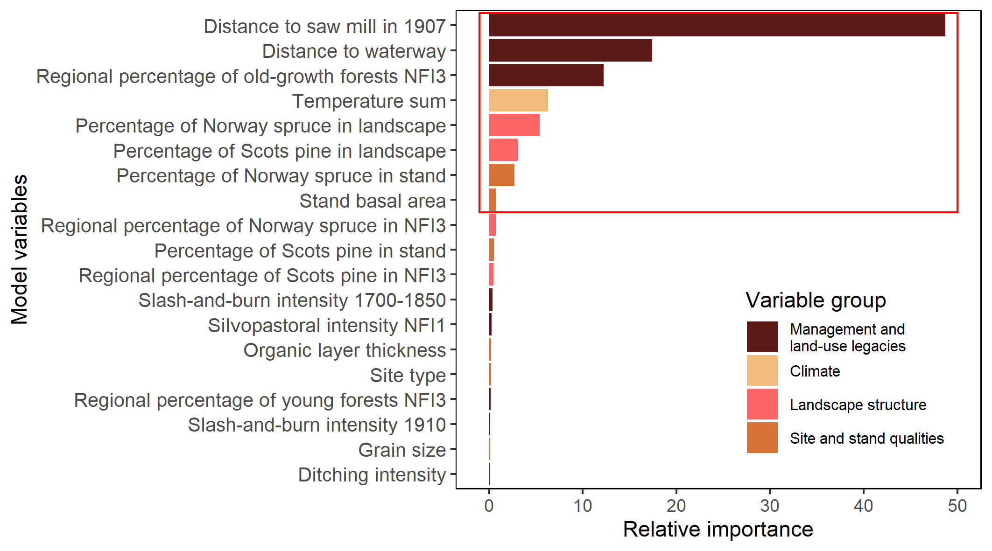
Juurikääpä on hyötynyt metsien käytöstä
VMI-dataan pohjautuva analyysi
-***
-*
+***
+***
+***
+**
+***
Metsänkäytön historia kertoo kohonneesta juurikääpäriskistä.
Kuusivaltaisissa maisemissa ja metsissä suurempi riski (infektioriski)
Honkaniemi, J., Heikkinen, J.; Henttonen, H., and Peltoniemi, M,
Management legacies shape the root rot risks in coniferous forests, manuscript

Slide 7
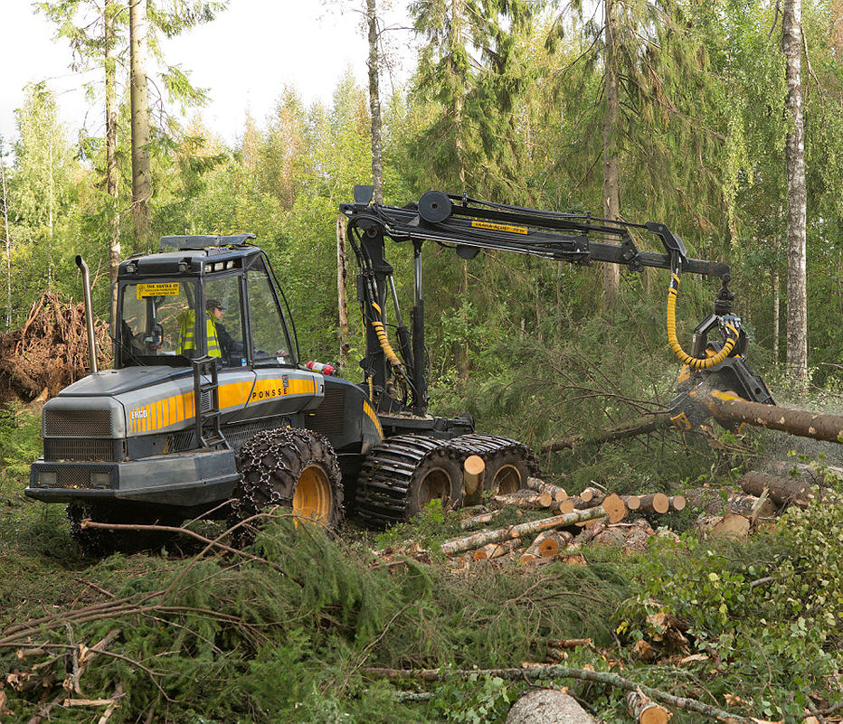
Hakkuukonetiedoista juurikäävän torjuntaan
Hakkuukonetietoa metsistä
Lahontunnis-tus hakkuukonedatasta (HPR)
Kustannustehokas uudistamis- ja torjunta-menetelmä
Juurikäävän riskikartta
Tietoa uudistamisen ja torjunnan neuvontaan.
Karttamuotoista riskitietoa.
Kuva: Erkki Oksanen/Luke
Notes:
Tässä kaavioissa on kuvattu nyt työpakettikohtainen rakenne hankkeelle
Ensimmäinen oranssi työpaketti on Metsätehon vetämä TP ja se laatii laatii pelisäännöt hakkuukonetietojen käytölle, jotka ovat pääsääntöisesti puun ostajan omaisuutta. Tässä tehdään aktiivista sidosryhmätyötä aiheesta. Lisäkti työpaketti laatii menetelmän tunnistaa laho hakkuukonedatasta.
Seuraavissa työpaketissa, sinisessä ja harmaassa on tarkoitus hyödyntää hakkuukonetietoa jayhdistää se muuhn metsätietoon ja laatia riskikartta juurikäävän esiintymisestä suomesa.
Harmaassa työpaketissa taas laaditaan metsikkötasolla mentelmä ja sousitus kasvatusmenetelmän ja torjunnan suunnittelusta mm. Metsikkömallinnukseen ja taloudelliseen analyysiin sekä koneoppimiseen perustuen
Viimeisessä työpaketissa...
Hankkeessä kehitään toimintamalli juurikääpään liittyvän riski- ja torjuntatiedon viemisestä käytäntöön, jossa sitä voidaan soveltaa mm. metsänomistajaneuvonnassa, viranomaistoiminnassa tai sähköisissä palveluissa. Kehittää tähän liittyvä teknisen ratkaisun suunnitelma ja palvelukuvaus

Slide 8
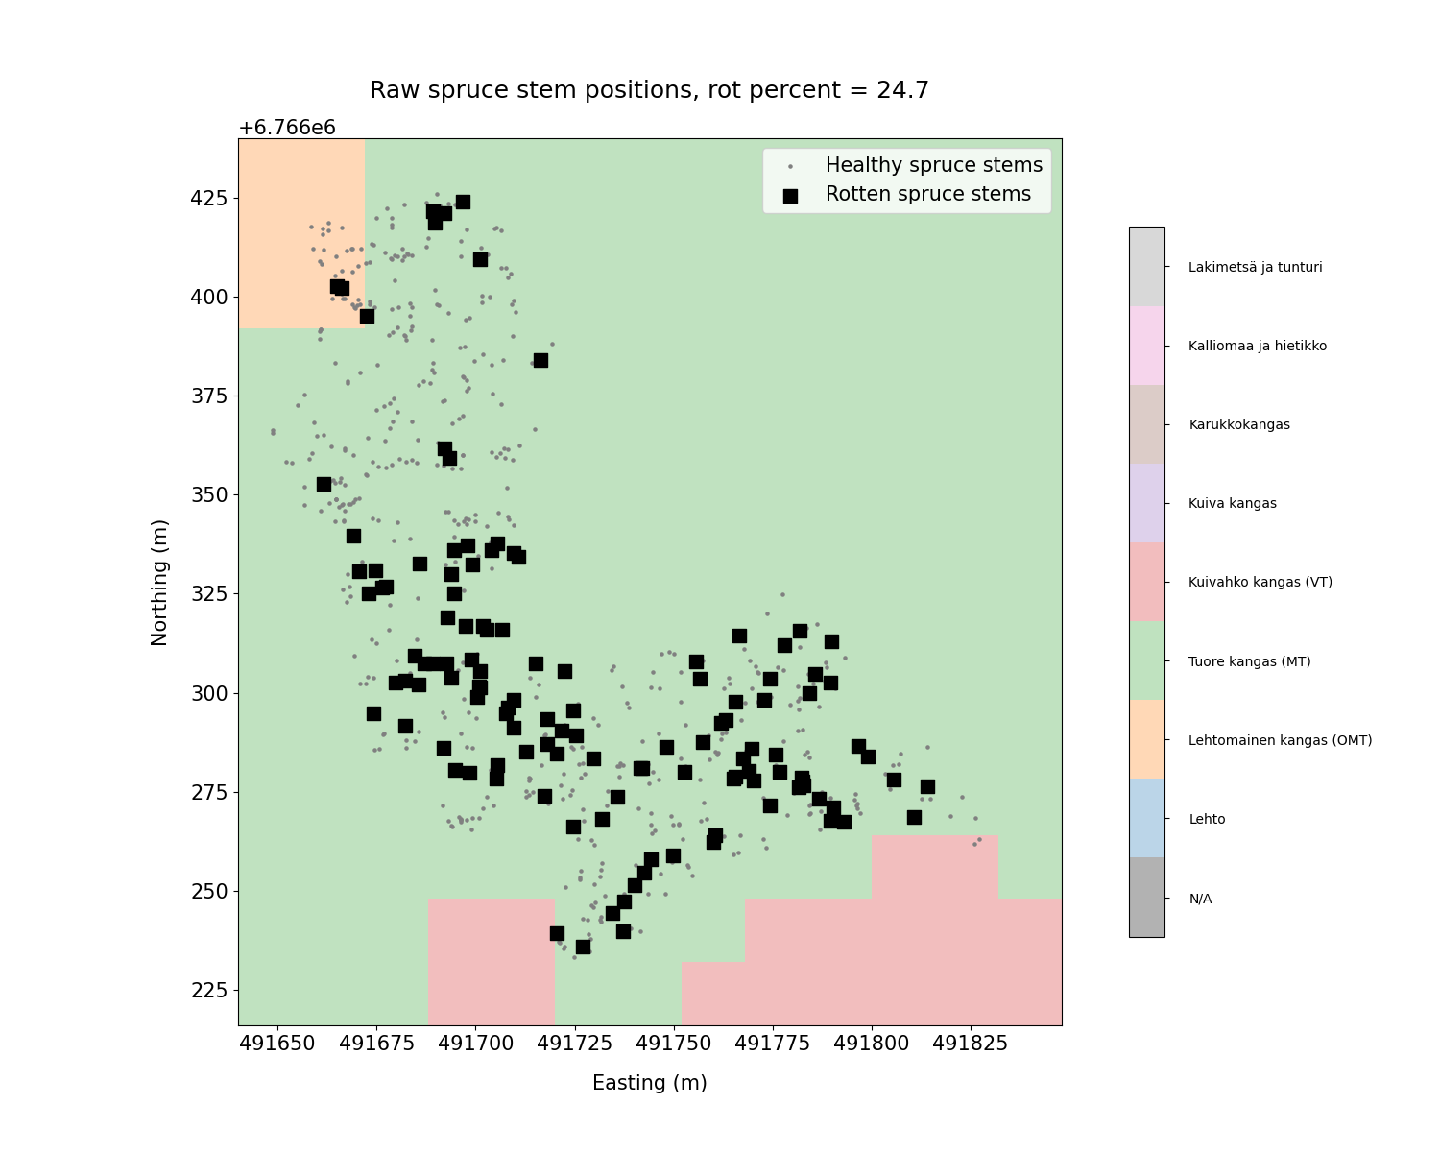
Mitä hakkuukonedatasta saa irti?
Tieto lahosta jokaiselle puulle hakkuukuviolla*
  Lahontunnistusalgoritmi: perustuu konekuskin päätökseen pilkkoa puu eri ositteisiin
->Päätehakattujen metsikköjen lahotilanne
->Lahojen ja terveiden puiden sijainti
Kerättiin hakkuukonedata, jossa yli 10 000 päätehakattua kuusikkoa E-Suomessa, ja joissa yht. 4.2 miljoonaa puuta
OMT
MT
VT
Notes:
Testattu kolmessa metsikössä, tulokset positiivisia. Monituhokohteet vaikeimpia.
Tulevaisuudessa: sijaintitieto tarkkenee, konekuski todennäköisesti kirjaa lahon jokaiselle hakatulle puulle → algoritmia ei tarvita

Slide 9
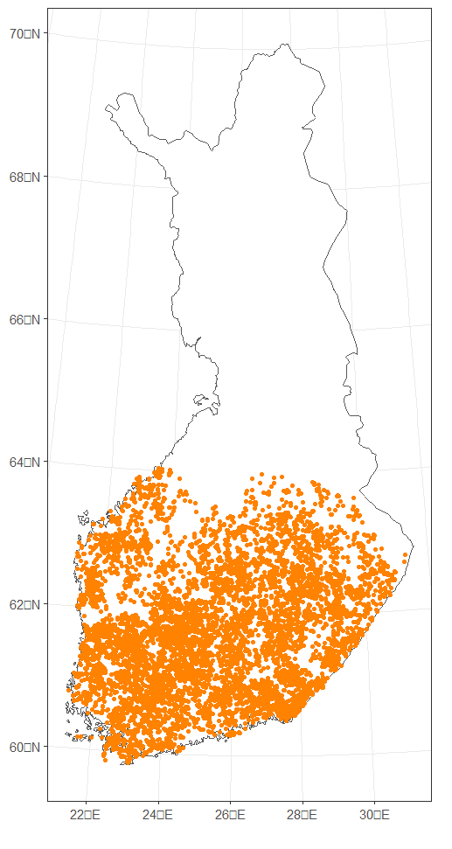
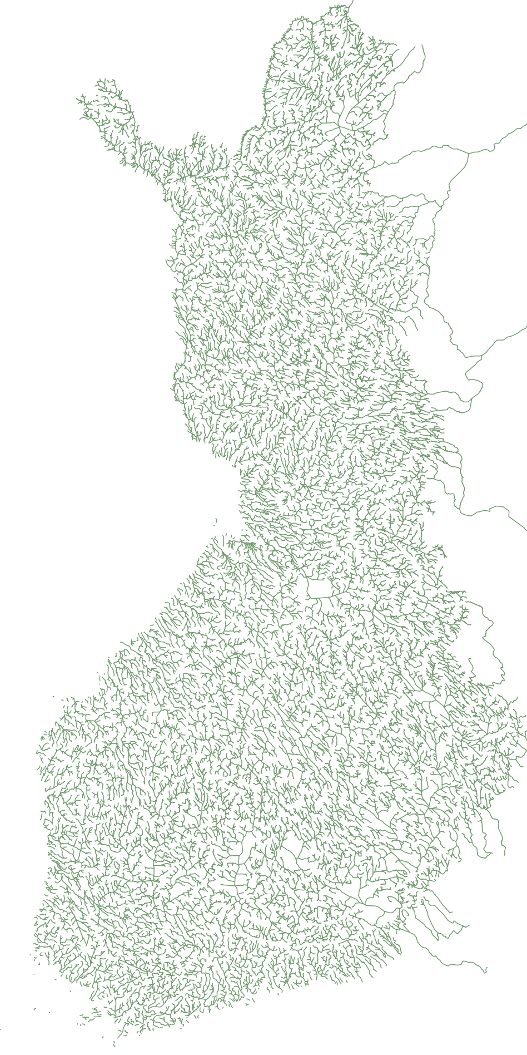
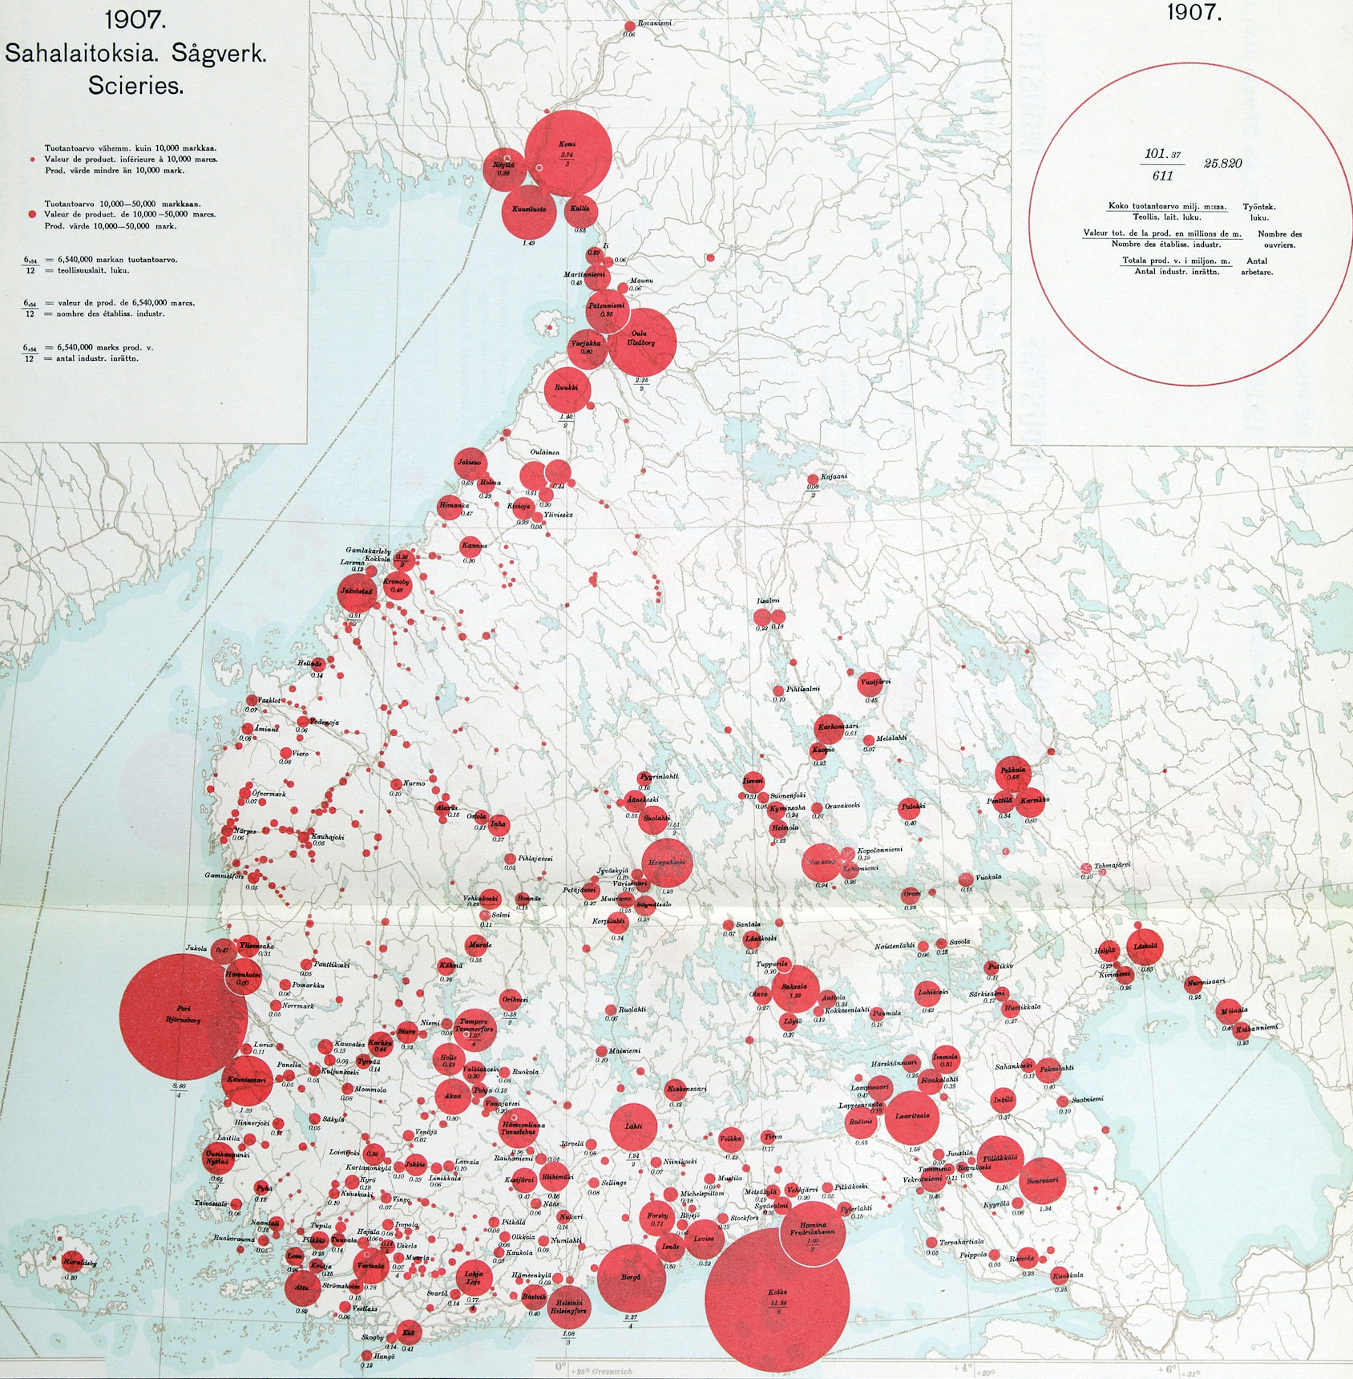
Riskikartta hakkuukonetiedon perusteella
Selitettävä muuttuja: metsikön laho-%
Sekamalli, jossa
  Kiinteä + satunnainen spat. osa
Mallista saadaan
  Tieto juurikääpään vaikuttavista tekijöistä
  Tietoa miten sijainti (ja kohdemetsää ympäröivä lahotilanne) vaikuttaa metsän lahoprosenttiin
Testattiin selittääkö metsien käyttöhistoria, ilmasto, maisemarakenne ja metsän ominaisuudet laho-%:iin
Rinnakkaiset analyysit VMI ja hakkuukonedata

Slide 10
Mitkä kiinteän osan selittäjät vaikuttavat juurikäävän esiintymiseen?
PRELIMINARY RESULTS
Suvanto et al. Mapping the stand-level risk of spruce root rot in Finland using harvester data, manuscript
Puun koko, dbh (enemmän aikaa lahon kehittyä)
Metsikön kuusi-% (leviäminen nykyisessä metsikössä)
Väkitiheys 1925 (+ interaktio etäisyys merenrantaan)*
Etäisyys rautateihin 1925
Etäisyys sahoihin (painotettu tuotantokapasiteetilla)*
Etäisyys merenrantaan*
Etäisyys sisävesien kuljetusreitteihin
Muun kuin metsämaan osuus alueella
Ympäröivän maiseman kuusivaltaisuus 1 km säteellä
Kasvupaikkatyyppi
Metsien käytön historiasta (epäsuorasti) kertovat muuttujat tärkeitä.
(kuten VMI-pohjaisessa analyysissa)
Metsikön ja maiseman kuusivaltaisuuden merkitys heikko tai olematon

Slide 11
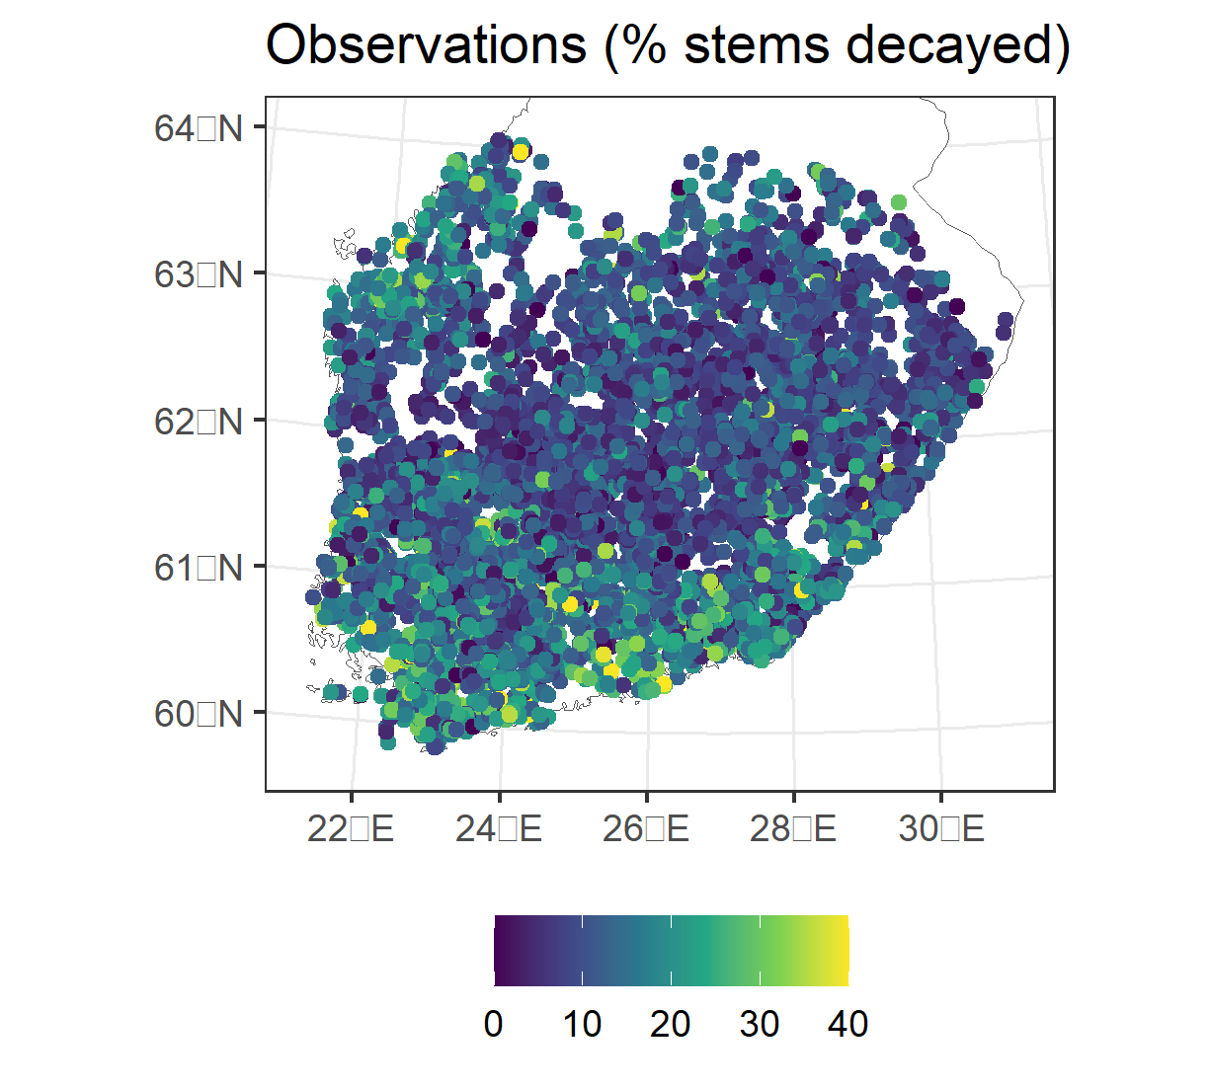
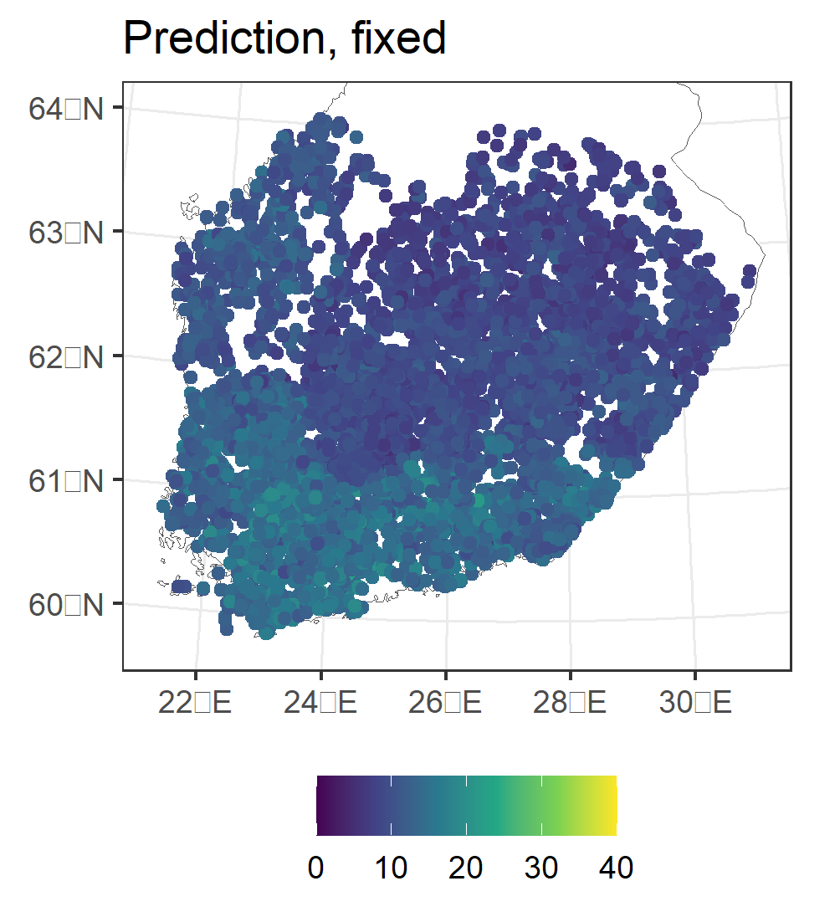
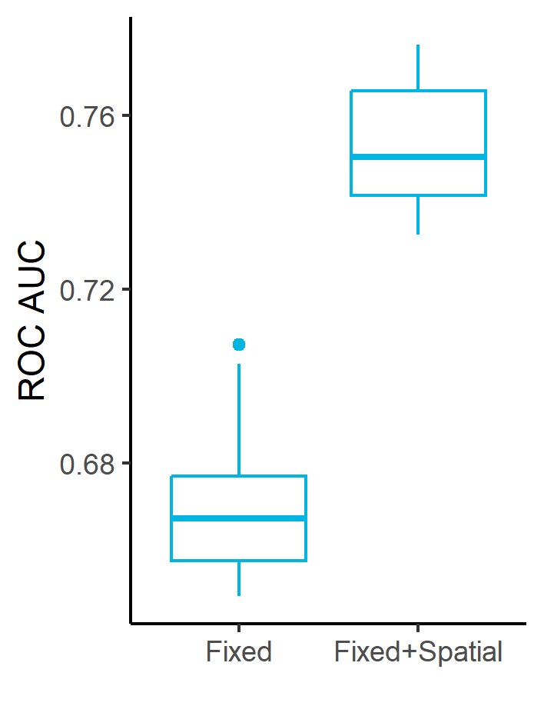
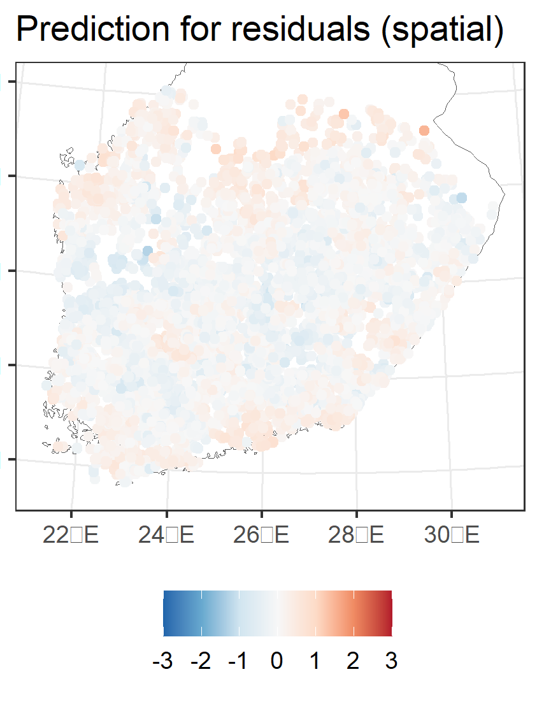
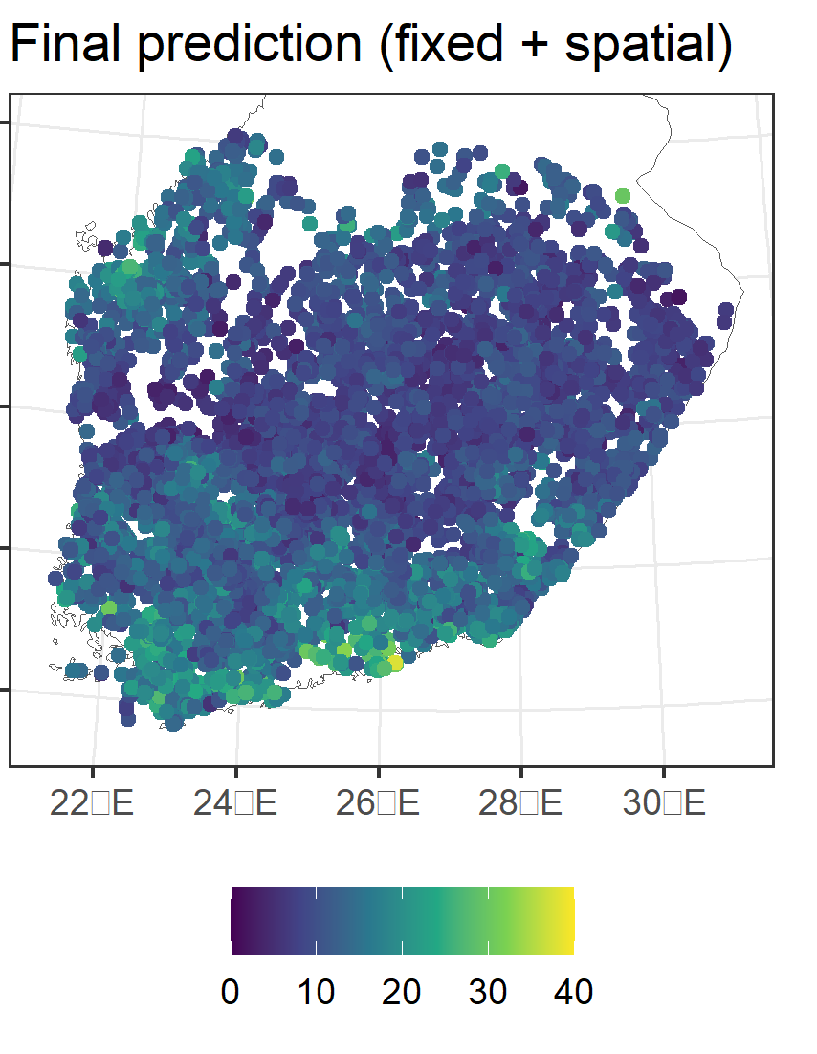
Riskikartta
1
2a
Ristiinvalidointi: lahoa yli 10%
2b
3
PRELIMINARY RESULTS
Suvanto et al. Mapping the stand-level risk of spruce root rot in Finland using harvester data, manuscript

Slide 12
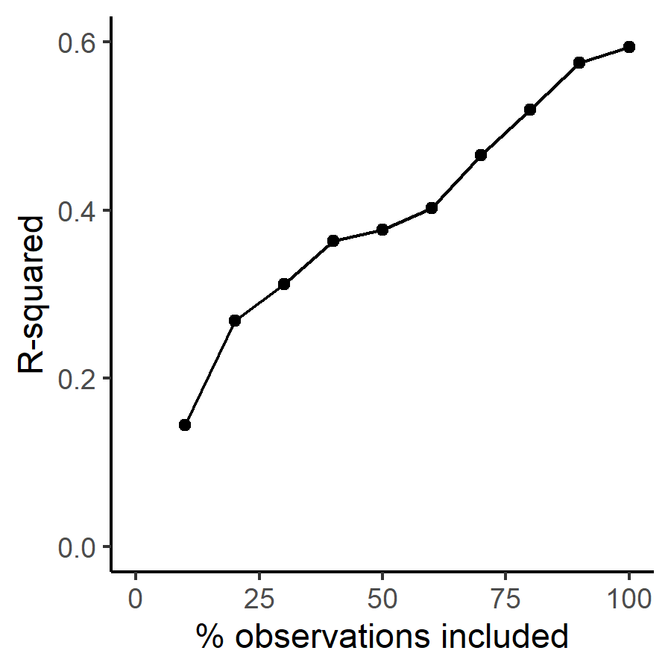
Enemmän dataa, parempia riskiennusteita
Riskimalli sovitettiin ”vain” 10 000 metsiköllä
Erityisesti spatiaalinen sekatermi paranee kun data lisääntyy
Kumuloituva hakkuukonedata mahdollistaisi tarkentuvat spatiaaliset riskiennusteet.
Notes:
Suomessa hakataan keskim 80 000 ha kuusikoita vuodessa
Myös entistä parempaa tietoa maiseman ja lähiympäristön vaikutuksesta

Slide 13
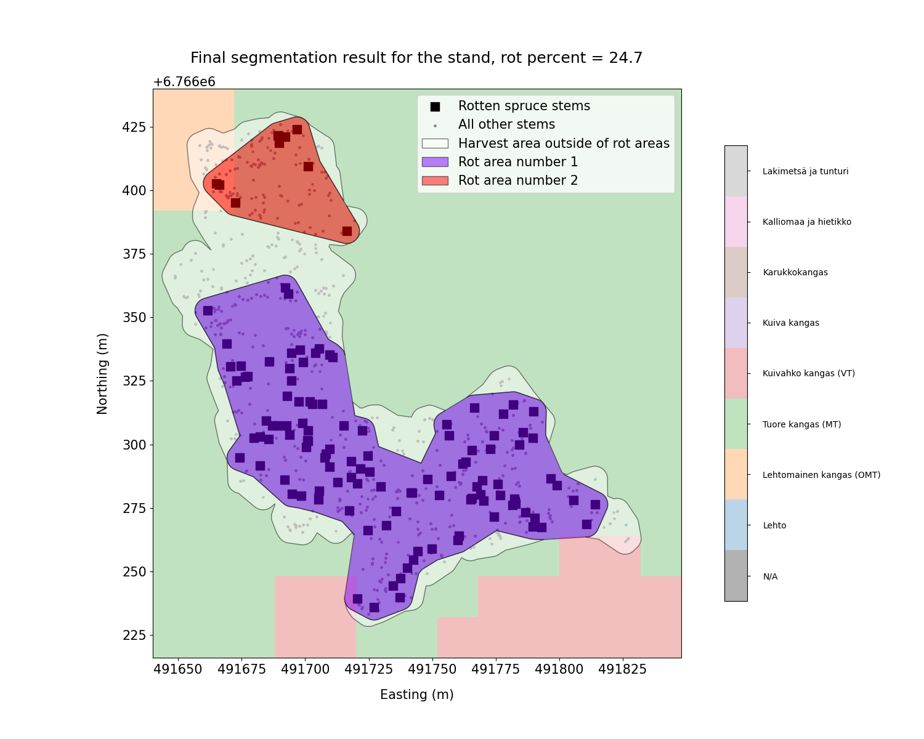
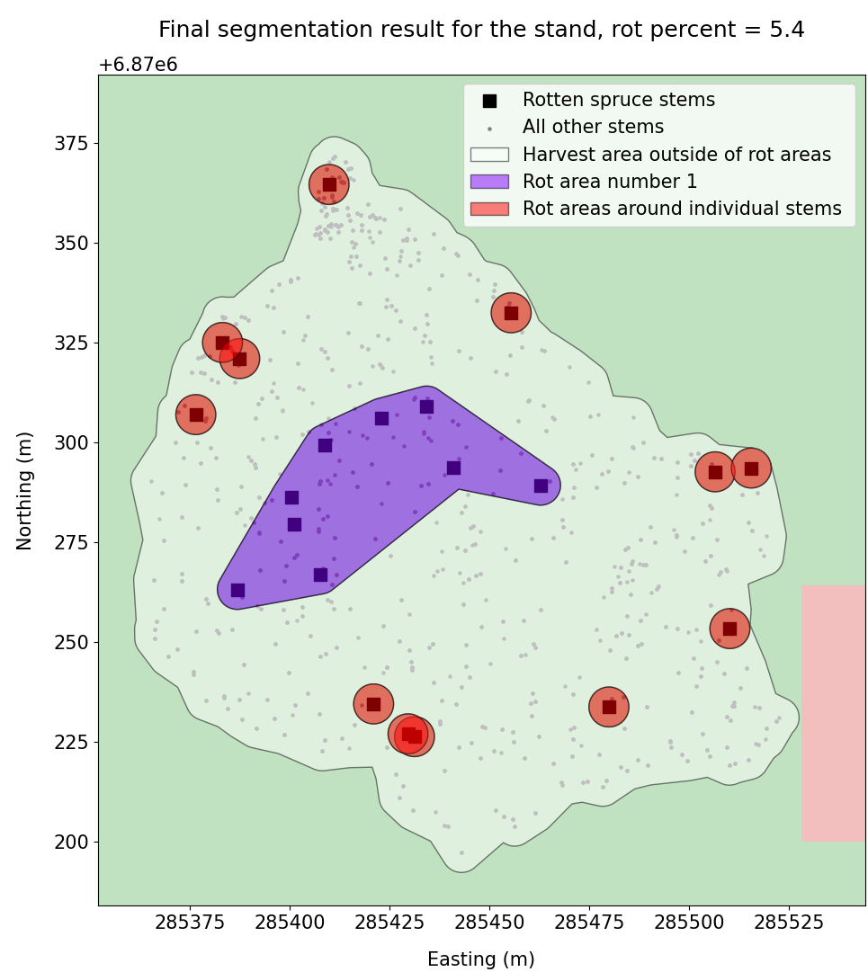
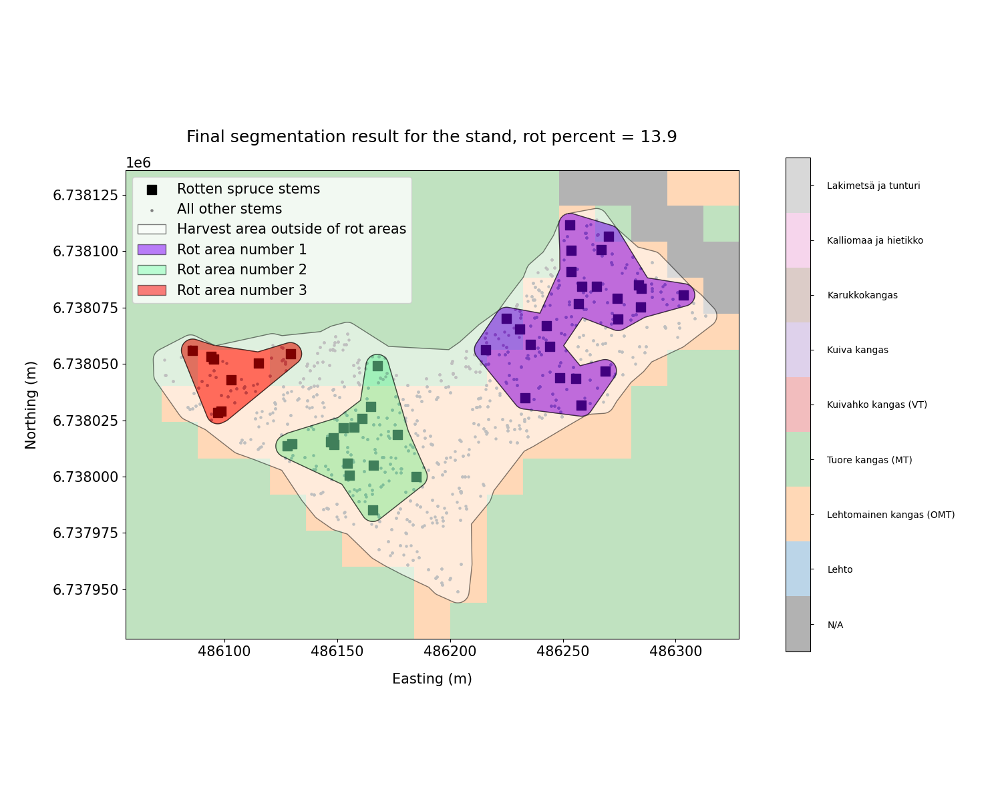
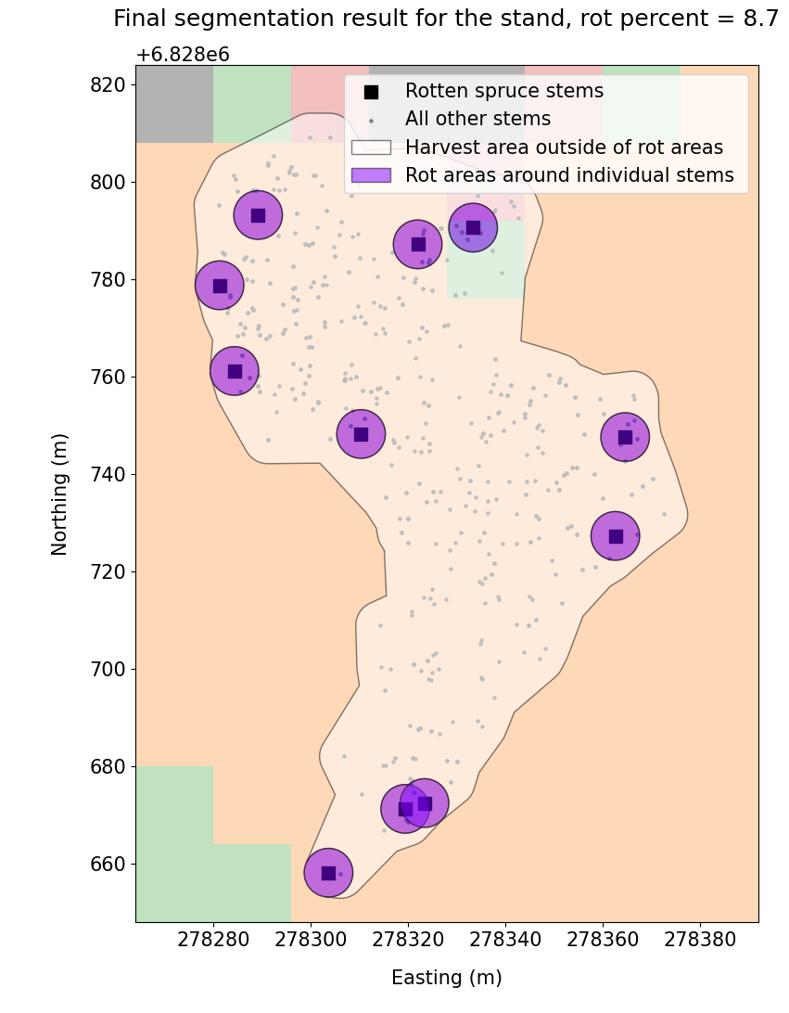
Juurikääpä ja metsikön uudistaminen
Metsikön mikrokuvioiti lahotiedon ja sijainnin perusteella (torjunta/istutussuunnitelmaa varten)
Oleellista huomioida todennäköisyys, jolla istutettava kuusi saa juurikäävän
  ”Turvallinen etäisyys” tai todennäköisyys.
Kuinka kannattavaa on vaihtaa puulajia
  kohteen kpt, sijainti, laho-osuus,
  Vaihtoehdot: kuusi, mänty, koivu, seka
  tavoitteet: talous, hiili
Notes:
Miten juurikääpä ilmenee metsässä: pinta-alaosuus; laikuttuneisuus vai tasaisesti?

Slide 14
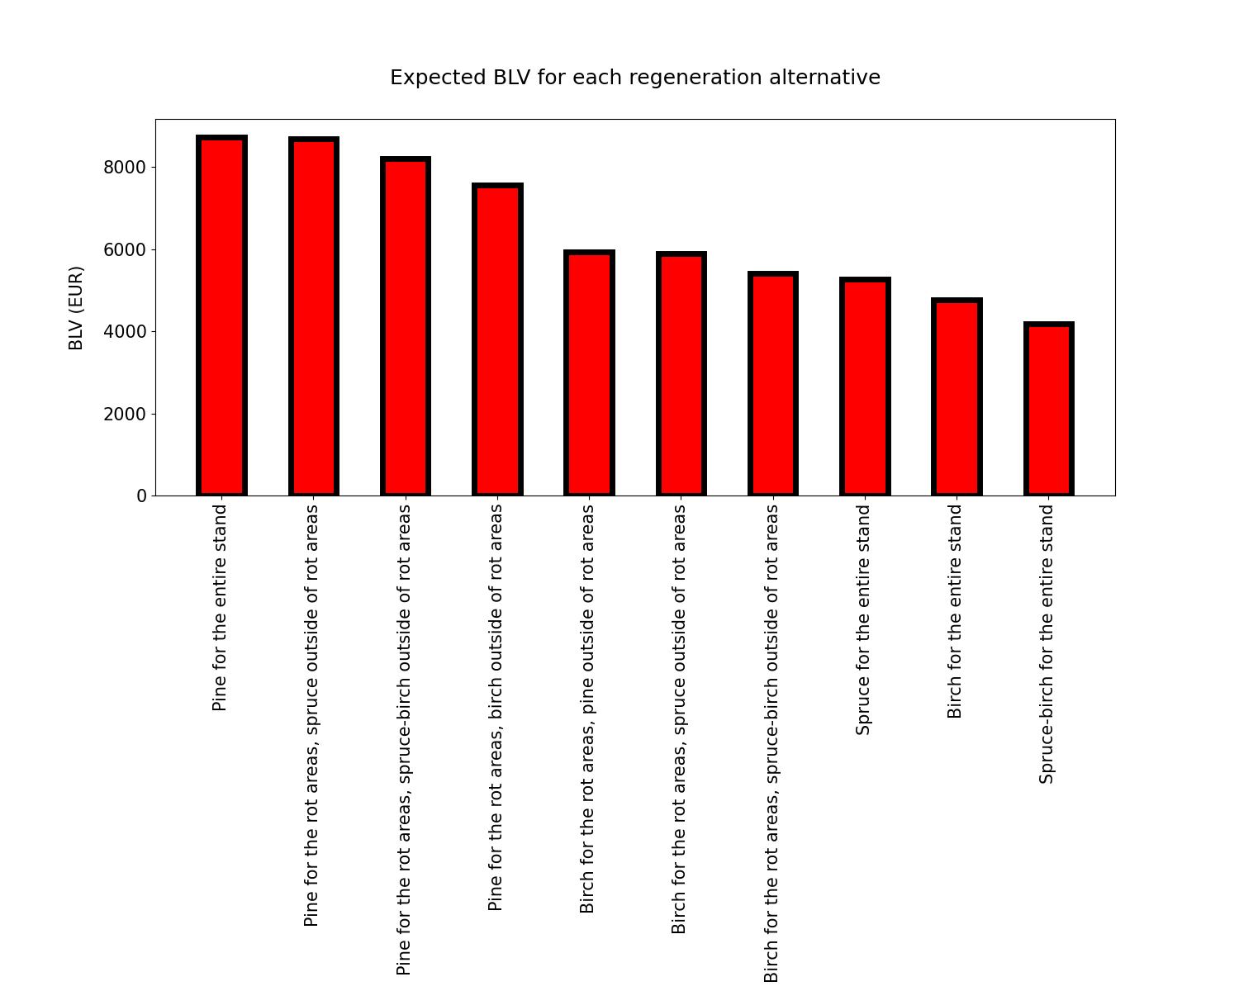
Eri istutusvaihtoehtojen kannattavuus kuviolle, esimerkki
PRELIMINARY RESULTS
Eero Holmström et al., Optimizing the regeneration of spruce-dominated stands infected by Heterobasidion root rot, manuscript
Notes:
Voidaan vertailla eri kasvatusvaihtoehtojen kannattavuutta
Mänty koko kuviolle
Mänty juurikääpäalueelle, kuusi terveelle alueelle
8. Kuusta koko alueelle – joka antaa silti paremman tuloksen kuin pelkkä koivikko
(männyn heikkoa laatua OMT:llä ei huomioitu)

Slide 15
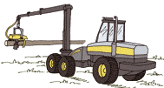
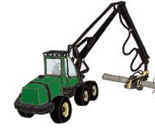
Lahotiedon mahdollisuuksista
Käyttömahdollisuuksia, mm.
  Neuvonta
  Riskiarvioinnit: hiilitaseet, kannattavuus
  Vakuudet, tila-arvot
  Tuhoseuranta (viranomaiset)
  Taimituottajat/kauppa
  Uudet palvelut?
Metsäyhtiöiden omistamaa tietoa, muiden tuottamat palvelut vaativat näkymää tietoon
Kumuloituva hakkuukonetieto mahdollistaa entistä tarkemman tiedon juurikäävästä → tietokanta
Kuva: Luke
Metsäyhtiön metsäjärjestelmä
laskentaan siirrettävien lohkojen ja hpr-tietojen hallinta
Metsäteho
Tiedonsiirtorajapinta
1. Lahontulkinta-sovellus
2. Lohko- ja lahorunko-tietojen käsittely
hpr
hpr
puutavaralajit (pin)
Lahorunko-tietokanta
3. Juurikääpäesiintymien mikrokuviointi
WoodForce
laskentaan siirrettävien lohkojen ja hpr-tietojen hallinta
hpr
hpr
puutavaralajit (pin)
5. Osakkaille rajattu tietojen jakelu (esim. tiedostoina)
4. Juurikäävän esiintymisen tunnuslukujen laskenta ja karttatietojen muodostus (kunta, rasteri tai muu alue)
6. Juurikäävän esiintymiskartta Metsätehon verkkosivuilla
Kuva: Tapio Räsänen/Metsäteho
Notes:
Lahotieto voitaisiin tallentaa, kuten myös mahdolliset (torjunta)toimenpiteet
Periytyisi tilavaihdoksissa
Ja jaettaisiin mahdollisimman avoimesti
Useita tiedon käyttäjiä: metsäpalveluyritykset, taimituottajat, viranomaiset, jne.

Slide 16
Sidosryhmien näkemyksiä
Tieto nähdään yleisesti hyödyllisenä ja käyttökelpoisena
Tiedon käyttö neuvonnassa tärkeää: mahdollisuus vähentää juurikääpätappioita
Pelkoja väärinkäytöstä, huolta vaikutuksesta vakuusarvoihin, myyntihintoihin
Metsäyhtiöt: palvelut metsänomistajille – tärkeä kehityskohde
Useita tapoja toteuttaa dataan ja juurikääpään liittyviä palveluita, mm. tiedon jakelun ja avoimuuden osalta
Notes:
– metsänomistajan syytä olla kiinnostunut tiedosta
→ Tiedon avoin jakelu ei tällä hetkellä mahdollista
Useita tapoja toteuttaa dataan ja juurikääpään liittyviä palveluita, mm. tiedon jakelun ja avoimuuden osalta

Slide 17
Yhteenveto: Tietoa käytäntöön
Hakkuukonetiedon avulla voidaan paremmin torjua juurikääpää
  Istutussuunnitelma, riskien tunnistaminen
  Metsänomistajan kannattaa olla kiinnostunut!
Vahvistaa pitkällä aikavälillä puuston kasvua ja hiilinielua, tukee puustorakenteen monipuolistamista
Työkalut mikrokuvioimiseen ja riskikartta jaetaan avoimesti
Kokonaisuuden kannalta tehokkainta kerätä kaikki hakkuukonetiedot yhteen ja tarjoilla tieto mahd. avoimesti.
  Kuin mikä tahansa metsävaratieto
  Uudet palveluinnovaatiot ja lisäarvo
Kuva: Erkki Oksanen/Luke
Notes:
Avoin palvelujen tuottaminen mahdollisuutena
Neuvojat
Metsäpalveluyritykset
Taimituotanto ja –logistiikka, ja -kauppa
Luontopalvelut, hiilipalvelut
Vakuusarvo
Tiedon epäsymmetria, jos tieto rajoitettua: kuka tietää metsän juurikääpätilanteesta ja miten se vaikuttaa metsätilojen ja puukauppojen arvotukseen?

Slide 18



Kiitos
https://www.luke.fi/fi/projektit/tyvituho
#Tyvituho

